Slide 1

COLEGIO SAN CARLOS
CLAVE 6890
1.
EQUIPO 3

Slide 2
2.
INTEGRANTES:
JUAN CARLOS GUTIÉRREZ GARCÍA - MATEMÁTICAS IV
VICTOR HUGO MENDOZA GUTIÉRREZ – HISTORIA UNIVERSAL III
IVON SAN EMETERIO LÓPEZ – ORIENTACIÓN EDUCATIVA IV Y PSICOLOGÍA
JORGE JAVIER ARMENDARIZ ALBERT - INTRODUCCIÓN AL ESTUDIO DE LAS CIENCIAS SOCIALES Y ECONÓMICAS III Y IV.

Slide 3
3.
CICLO ESCOLAR 2018-2019
FECHA DE INICIO: AGOSTO DE 2018
FECHA DE TERMINO: JULIO DE 2019

Slide 4
4. Nombre del PVE
Proyecto.
Una cruzada escolar para prevenir la violencia de género y los feminicidios en San Carlos.

Slide 5
5. Índice
 | Tema
5 | Índice
5.a | C.A.I.A.C –Conclusiones Generales. Fotografías de primera sesión
5.b | Organizador gráfico
5.c | Introducción , justificación y descripción del proyecto
5.d | Objetivo General Objetivos por asignatura.
5.e | Pregunta generadora y guía
5.f | Temas propuestos
5.g | Formatos e instrumentos Planeación día a día Seguimiento Evaluación
5.h | Reflexión. Grupo interdisciplinario
5.i | Organizador gráfico. Preguntas esenciales. Organizador gráfico proceso de indagación e) A.M.E general g) E.I.P Resumen h) E.I.P Elaboración de proyecto. Fotografías de la sesión 10. Evaluación y tipos de herramientas y aprendizajes. 11. Evaluación formatos, prerrequisitos 12. Evaluación formatos grupo heterogéneo. 13. Lista de pasos para realizar la infografía 14. Infografía 15. Reflexiones personales.

Slide 6
C.A.I.A.C -Contenidos Generales
5.a – Producto 1.

Slide 7
5.a – Producto 1.
5. ¿Cuáles son los prerrequisitos materiales, organizacionales y personales para la planeación del trabajo interdisciplinario? | Se debe de hablar con un lenguaje en común, con apertura a nuevas ideas, contando con conocimientos previos y con las herramientas tecnológicas.
6. ¿Qué papel juega la planeación en el trabajo interdisciplinario y qué características debe tener? | Permite mantener un orden lógico, coherente que permita la transforma de la teoría a lo práctico.
El Aprendizaje Cooperativo
1. ¿Qué es? | Es el tipo de aprendizaje que se da a partir de la participación activa de cada uno de los integrantes de un grupo reducido en donde el docente genera estímulos que permiten el aprendizaje significativo.
2. ¿Cuáles son sus características? | Debe de ser un aprendizaje guiado por metas compartidas dentro del grupo en donde el líder, que es el docente, supervisa y estimula a los participantes para integrar sus conocimientos para la realización de la meta establecida.

Slide 8
5.a – Producto 1.

Slide 9
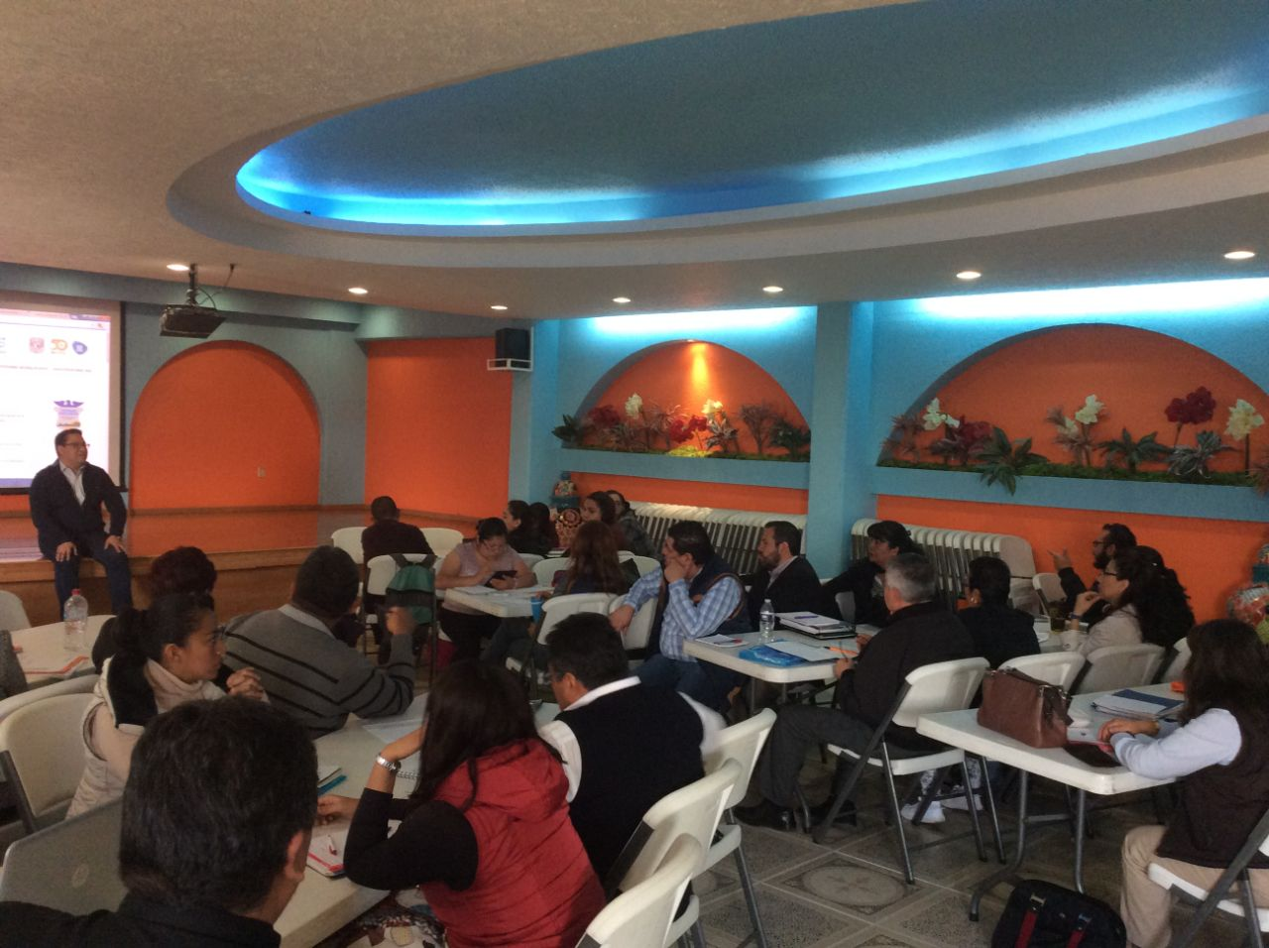
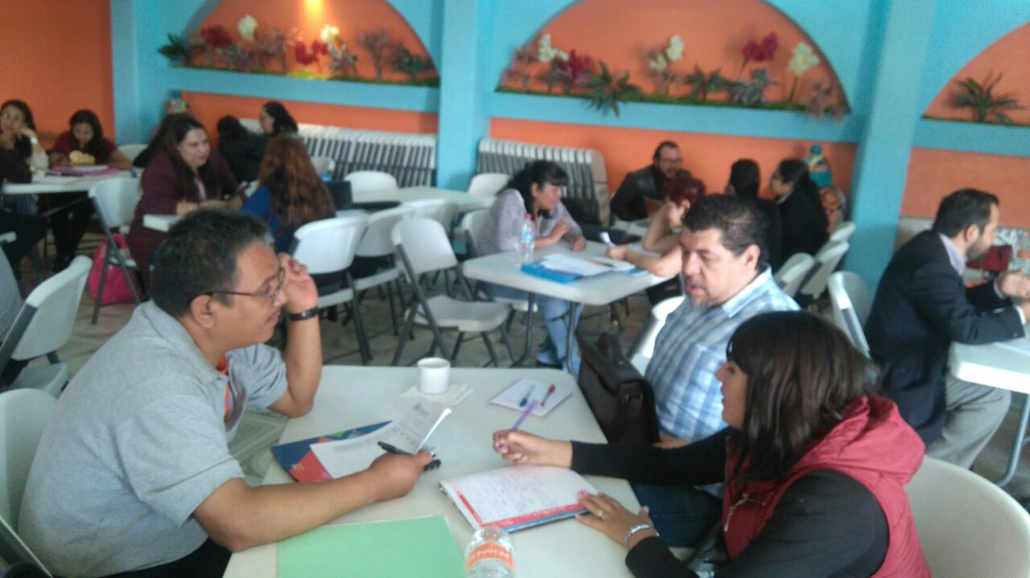
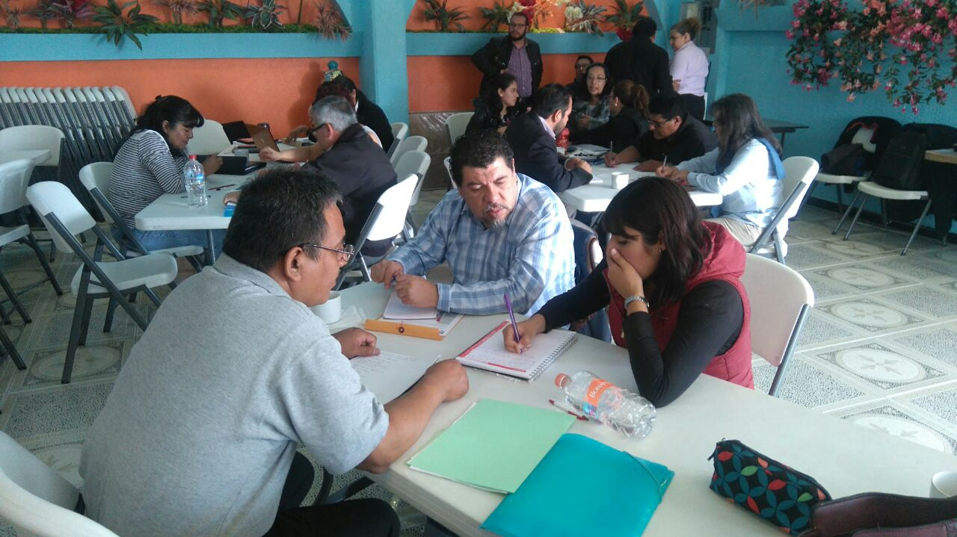
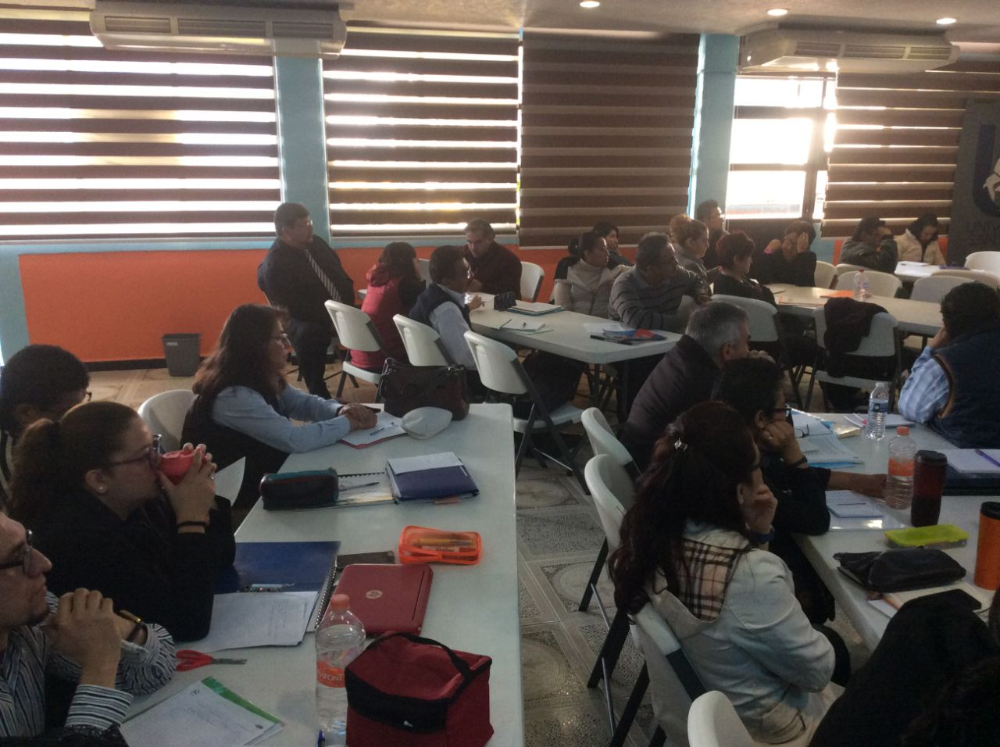
5.a – Producto 3.
FOTOS DE SESIÓN

Slide 10
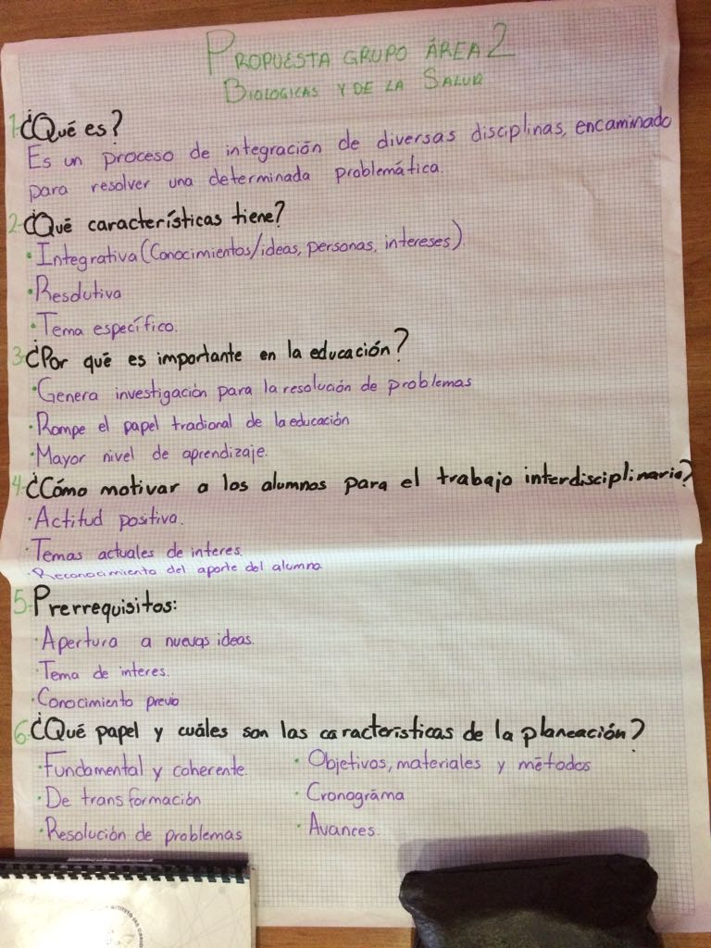
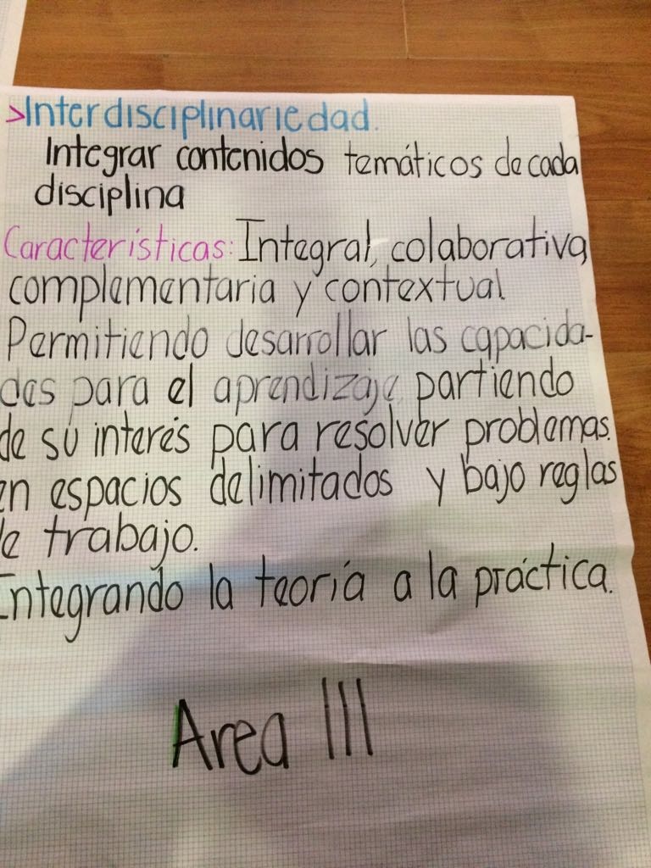
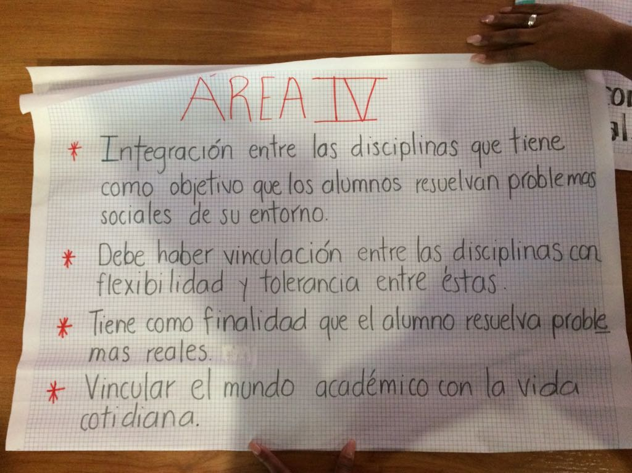
5.a – Producto 3.

Slide 11
5. b. PRODUCTO 2 - Organizador gráfico
Modelos de Evaluación
DIAGNÓSTICA
¿Qué es?
¿Qué características tiene?
¿Quién la puede llevar a cabo o implementar?
¿En qué momento/s se utiliza?
¿Para qué diferentes fines se utiliza?
¿Con qué Técnicas e instrumentos de evaluación cuenta y cómo son éstos?
Es la primera evaluación para el proceso educativo.
Se divide en dos tipos: -INICIAL: Se realiza antes del proceso, con la intención de obtener información que permita identificar el grado de adecuación de las capacidades cognitivas generales y específicas de los estudiantes y su relación con el programa pedagógico. Permite registrar los conocimientos previos de los alumnos (alternativos, desorganizados y pertinentes).
- PUNTUAL: Tiene una función reguladora continua para identificar y utilizar conocimientos previos. Utilizándose en distintos momentos de la evaluación.
El docentes, a partir de entender los conocimientos previos de los alumnos y su relación con el plan curricular de la materia . En la evaluación inicial: Se lleva a cabo a partir del análisis lógico de los contenidos del programa; mientras que en la evaluación puntual, el análisis es a cargo del docente quien busca profundizar en el contenido del programa.
Al inicio del proceso educativo con la finalidad de realizar un diagnostico de los conocimientos previos en los alumnos y de la materia.
Para el diagnostico y busca identificar y decidir los contenidos del ciclo a trabajar, determinar los conocimientos previos que se requieren abordar , seleccionar o diseñar un instrumento de diagnostico, aplicar el instrumento, analizar y valorar los resultados, con base a ello, tomar decisiones para la adaptación y ajuste en la programación, actividades y materiales a implementar.
Se divide en dos: -INFORMALES: Se llevan acabo a partir de las observaciones que se registran en listas de control, entrevistas, debates y exposiciones de ideas.
-FORMALES: pruebas objetivas, cuestionarios abiertos y cerrados, mapas conceptuales,
pruebas de desempeño, resolución de problemas, informes personales KPSI.
De acuerdo a las propuestas de los autores la mejor manera de realizar la evaluación es siguiendo inventarios que nos permitan identificar los conocimientos previos de los alumnos en relación a los temas a indagar.

Slide 12
5.c – Justificación y descripción del proyecto.
JUSTIFICACIÓN
CONTEXTO SOCIAL Y REGIONAL DEL COLEGIO SAN CARLOS.
El proyecto tiene como finalidad que el alumno investigue, contraste, analice y demuestre la problemática experimentada con el aumento en los delitos violentos contra las mujeres. El alumno podrá descubrir una violencia impuesta sobre condiciones históricas y pautas culturales que fomentan misoginia, así como prácticas sociales que institucionalmente, no sancionan ni criminalizan el feminicidio.
El proyecto busca que los alumnos equiparen las relaciones de género, a través de diversas disciplinas, permitiendo la reflexión y el aprendizaje de manera teórica sobre este problema social. En tanto, en el ámbito práctico, el alumno entenderá el desarrollo regulador e importancia de la institución familiar y las instituciones educativas para lograr la equidad de género.
El proyecto concluye con una campaña que incluye la elaboración de carteles, una conferencia sobre los estereotipos negativos que provocan violencia contra las mujeres y otros delitos violentos como los feminicidios.

Slide 13
5.d – Objetivo general del proyecto.
OBJETIVO GENERAL.
Realizar una campaña de concientización donde los alumnos investigarán, contrastarán, analizarán y demostrarán los factores relacionados con la violencia contra las mujeres y otros delitos graves como el feminicidio mediante actividades que involucrarán la elaboración de carteles y una conferencia para combatir los estereotipos negativos que provocan violencia contra las mujeres, desde el ámbito local del Colegio San Carlos.

Slide 14
5.d – Objetivo de cada asignatura.
Objetivo Psicología- Identificar relaciones saludables. De esta forma, serán consientes de aprendizajes significativos y evitar situaciones de violencia o seguir promocionando relaciones violentas. Desarrollar labores de prevención escolar e identificar grupos vulnerables o propensos a sufrir este tipo de violencia. Elaborar carteles y transmitir los resultados en una conferencia.
Objetivo Matemáticas - Realizar un análisis estadístico regional sobre los feminicidios y la violencia contra la mujer. Estos cuadros estadísticos permitirán determinar ciertas características y entender ampliamente el contexto de la violencia en torno a las mujeres. Trazar resultados de las muestras estadísticas como un respaldo para que la disciplina de la psicología enfatice criterios y se confronten estereotipos negativos. Desarrollar en carteles diagramas de barra, histogramas, polígonos de frecuencia, diagrama de sectores; su utilidad científica y didáctica comunica resultados e información relevante para la comunidad estudiantil del Colegio San Carlos.
Objetivo Historia- Plantear una investigación sobre el rol social de las mujeres evitando aislar el fenómeno de condiciones histórico-concretas como el Derecho romano que admitió la tutela perpetua de las mujeres a la potestad del varón. De esta forma se vinculará nuestro tema al 1.3 el papel de la familia y la equidad de la asignatura de Psicología. Deducir el origen de nuestra sociedad patriarcal y las relaciones sociales entre hombres y mujeres desde la Revolución Francesa: “Declaración de los Derechos de la Mujer y de la Ciudadana”, Olimpia de Gouges (1791). Analizar en la legislación mexicana los avances o retrocesos normativos que penalizan las agresiones físicas, psicológicas, económicas contra las mujeres, y los feminicidios. Elaborar un ejercicio legislativo que tengan como fin, promover iniciativas de ley para erradicar las conductas sistemáticas de violencia en las mujeres y sancione de manera ejemplar los feminicidios. Esto permitirá un aprendizaje a través de la discusión de problemas sociales. Los resultados incubaran dos ponencias, cada ponencia de 15 minutos, que serán diseñadas por dos de nuestros alumnos para la actividad final. El primer ponente abordará la problemática desde el contexto social y el segundo ponente desde el ámbito legislativo.
Objetivo Introducción a las ciencias sociales - Identificar relaciones saludables. De esta forma, serán consientes de aprendizajes significativos y evitar situaciones de violencia o seguir promocionando relaciones violentas. Desarrollar labores de prevención escolar e identificar grupos vulnerables o propensos a sufrir este tipo de violencia. Elaborar carteles y transmitir los resultados en una conferencia.

Slide 15
5.e – Pregunta generadora.
Pregunta Generadora:
¿Qué se entiende por violencia contra la mujer?
Preguntas Guía:
¿Cuáles son las diversas formas que ejercen violencia contra las mujeres?
¿Qué hacemos para acabar con la violencia contra las mujeres y los feminicidios en Santa Clara?

Slide 16
5.f – Contenidos por asignatura.
Violencia contra mujeres.
1.¿Qué es violencia de género?
1.1 Tipos de violencia
1.2 Relaciones de maltrato
1.3 El papel de la familia y la equidad
3.1 Función biológica
3.2 Función económica
3.3 Función educativa- cultural
3.4 Funciones de crianza
3.5 Funciones de culturalización y sociabilización.
1.2.1 ¿Quienes son los hombres maltratadores?
1.1.1 Violencia física y sexual
1.1.2. Violencia económica, patrimonial
1.1.3 Violencia emocional
¿Cómo se comportan los maltratadores?
¿Por qué mantienen la relación?
El papel de la escuela ante la violencia de género
Educar y fomentar la equidad de género
Planes de convivencia sustentados en equidad de género
Señalar estereotipos de genero y discriminación de la mujer.
Contenidos y temas.
Psicología.

Slide 17
5.f – Contenidos por asignatura.
Estadísticas de mujeres de 15 a 25 años que han tenido un incidente de violencia
Estadística de mujeres de 15 a 25 años agredidas por su actual pareja
Violencia de mujeres de 15 a 25 años
Estadística de mujeres que han padecido violencia sexual en el Estado de México
Tasas de defunciones por homicidio de mujeres en el Estado de México
Violencia sexual y homicidios en el Estado de México
Tasa de mujeres que han padecido violencia emocional en su hogar
Estadística de mujeres que han padecido violencia económica, patrimonial y discriminación en su hogar
Violencia económica, patrimonial o discriminación en el interior del hogar
Contenidos.
Matemáticas.

Slide 18
Contenidos
Historia Universal.
5.f – Contenidos por asignatura.
Historia de género
1.1 Relaciones sociales entre hombres y mujeres
1.1.1 Elementos constructivos de género
1.2 Sociedad patriarcal y tutela
1.3 Construcciones culturales incorrectas
2. Normativa de lo masculino y femenino
2.1 Relaciones de poder
2.2 Personalidades y estereotipos
2.3 Incorporación de mujeres al trabajo y educación
3. Revolución liberal y democrática
3.1 Conceptos de igualdad y equidad

Slide 19
5.f – Contenidos por asignatura.
Contenidos y temas.
Introducción a las Ciencias sociales.
La sociedad y los movimientos sociales.
Contextos jurídicos.
Leyes y normas contra la violencia de género.
Metodología cualitativa.

Slide 20
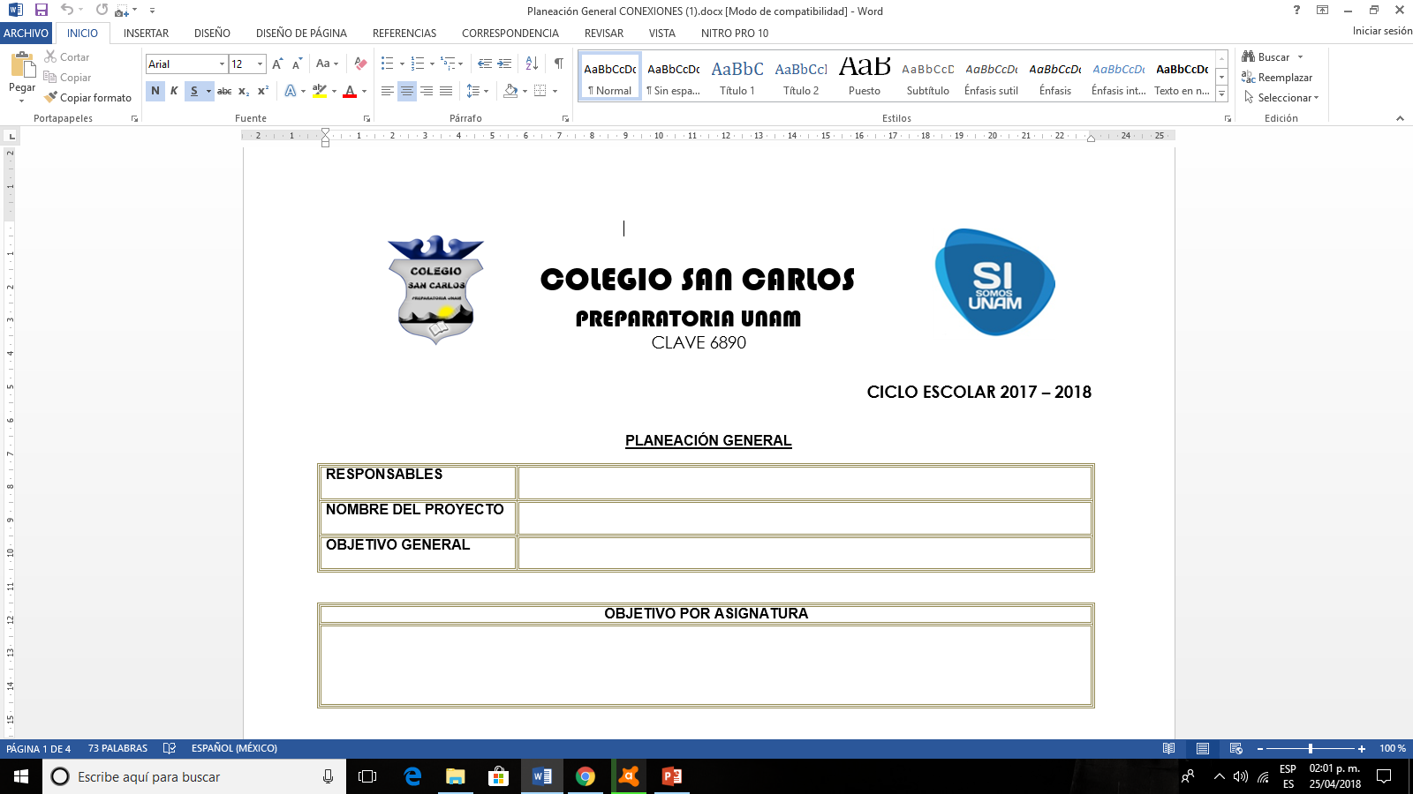
5.g – Formatos e instrumentos para la planeación. PLANEACIÓN GENERAL.

Slide 21
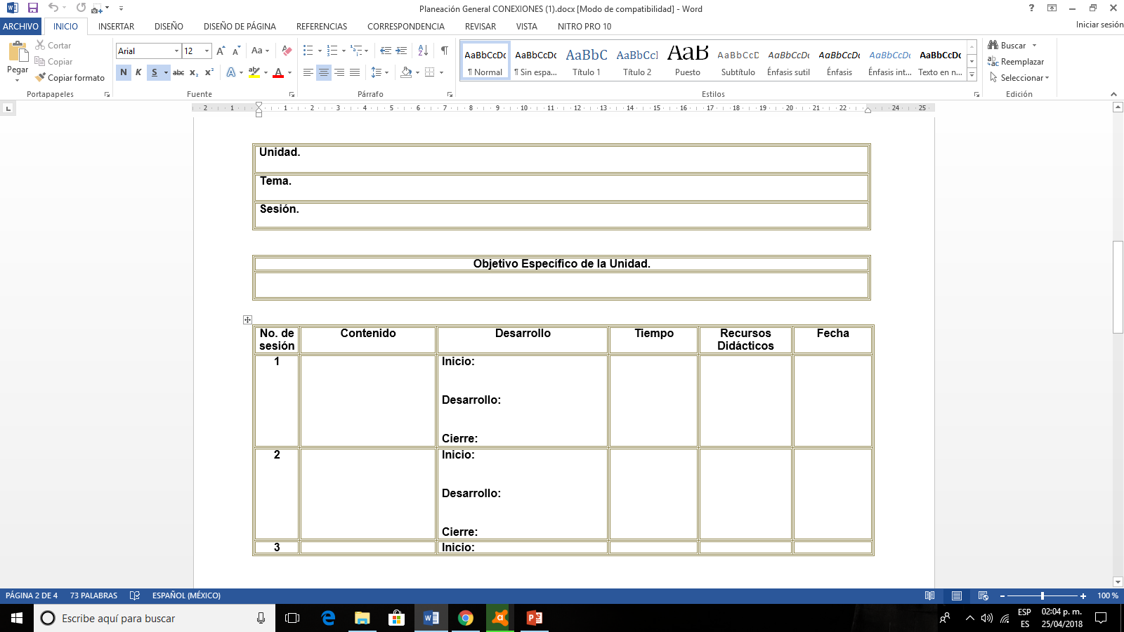
5.g – Formatos e instrumentos para la planeación. PLANEACIÓN GENERAL.

Slide 22
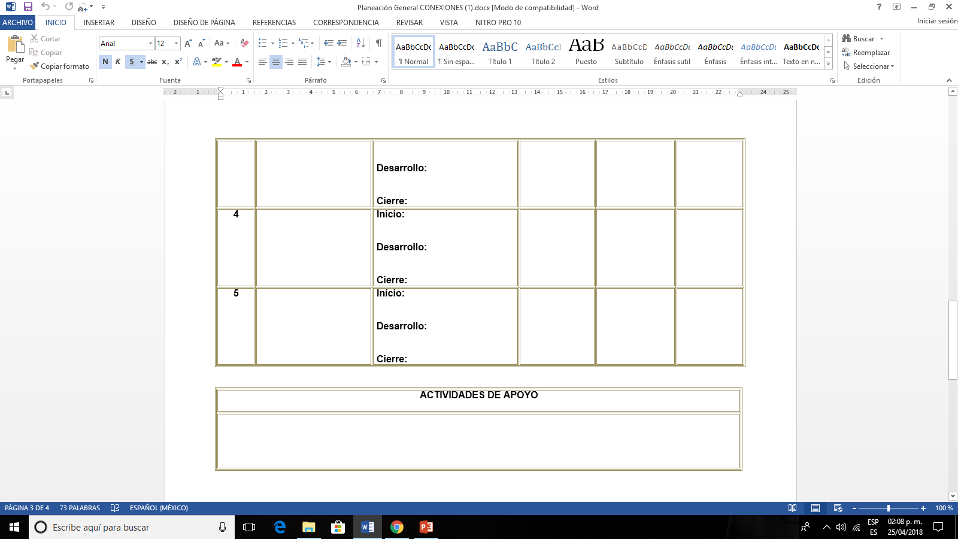
5.g – Formatos e instrumentos para la planeación. PLANEACIÓN GENERAL.

Slide 23
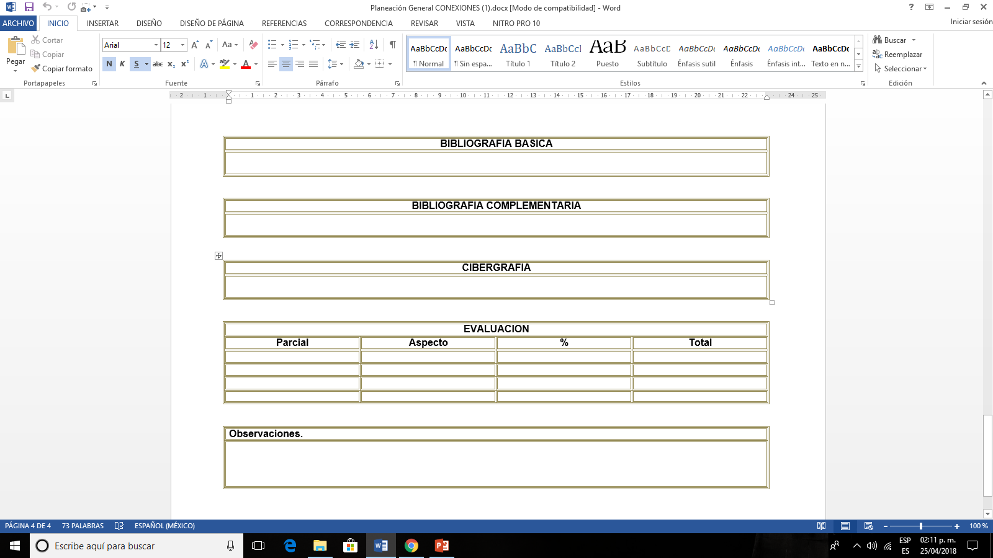
5.g – Formatos e instrumentos para la planeación. PLANEACIÓN GENERAL.

Slide 24
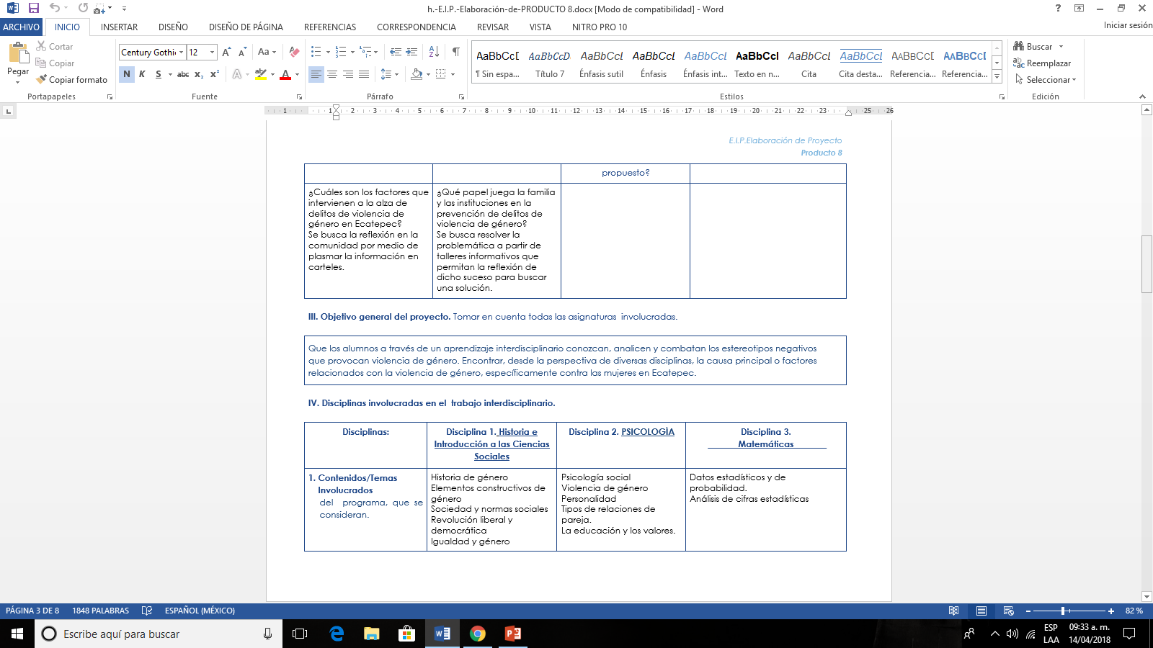
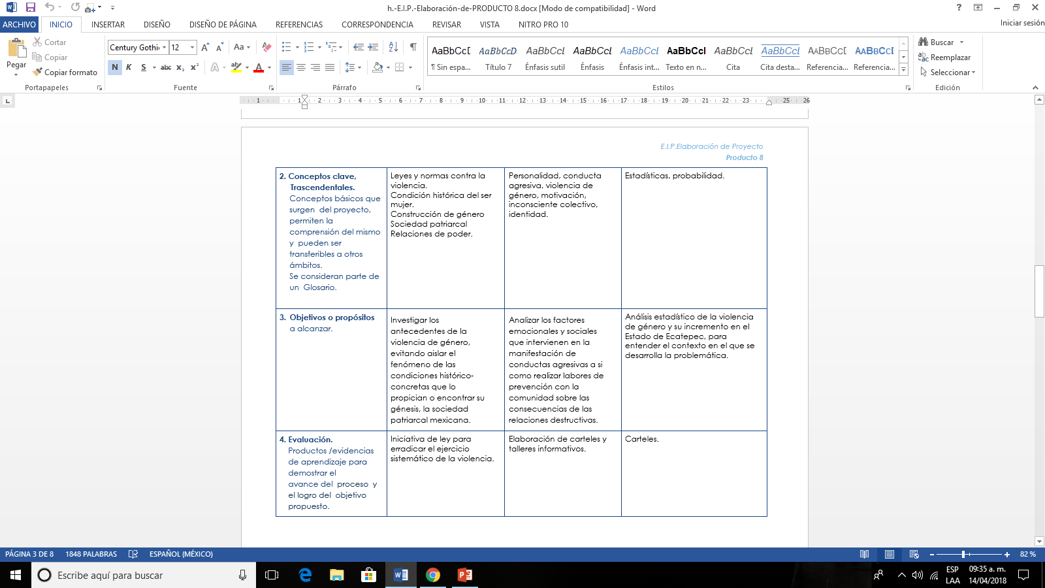
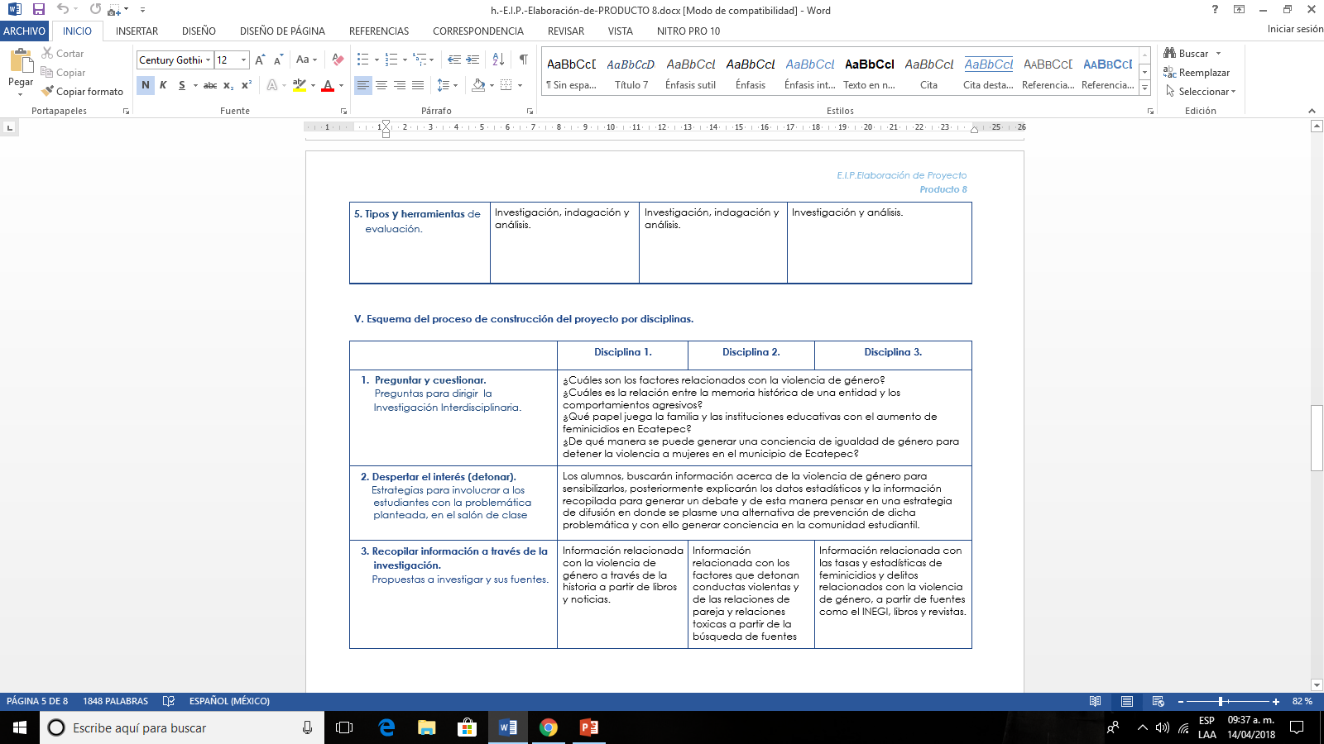
5.g – Formatos e instrumentos para la planeación. SEGUIMIENTO, EVALUACION.

Slide 25
5.h – Reflexión Grupo Interdisciplinario.

Slide 26
5.h – Reflexión Zona 4.

Slide 30
5.I – Organizador gráfico. PREGUNTAS ESENCIALES.

Slide 32
5.I – Organizador gráfico. PROCESO DE INGAGACIÓN.

Slide 33
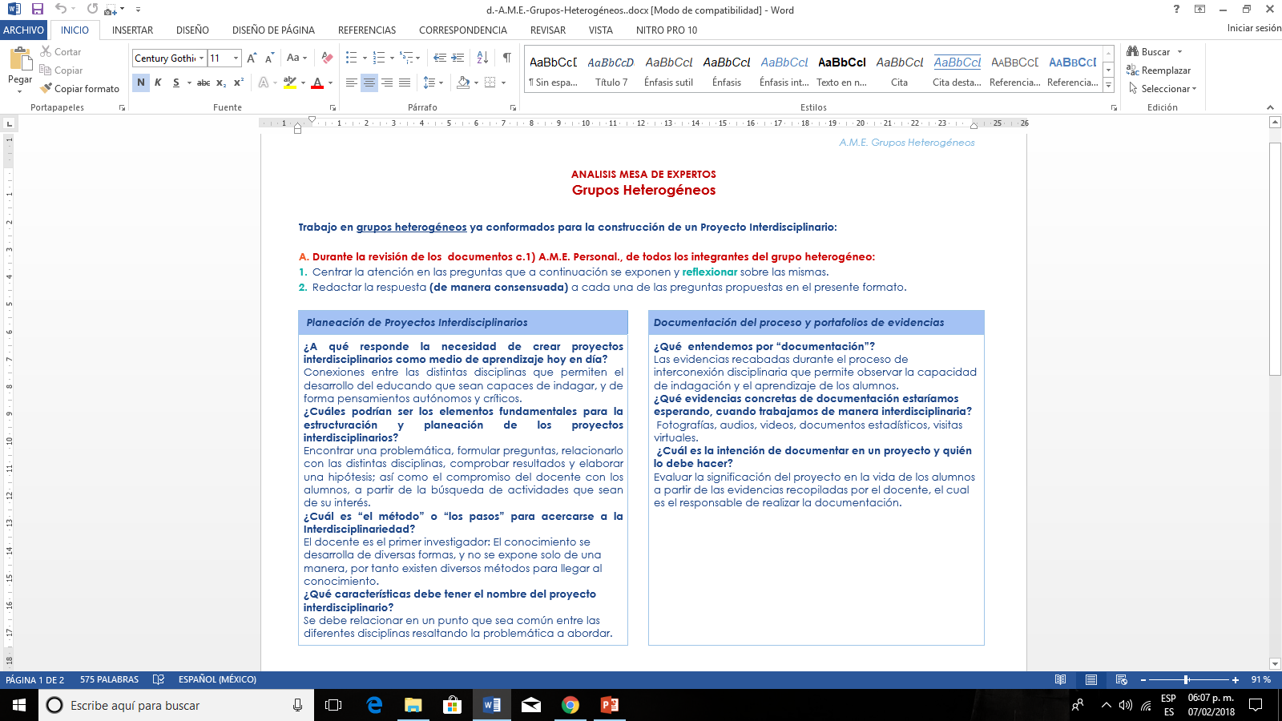
5.I – Organizador gráfico. E) A.M.E GENERAL.

Slide 34
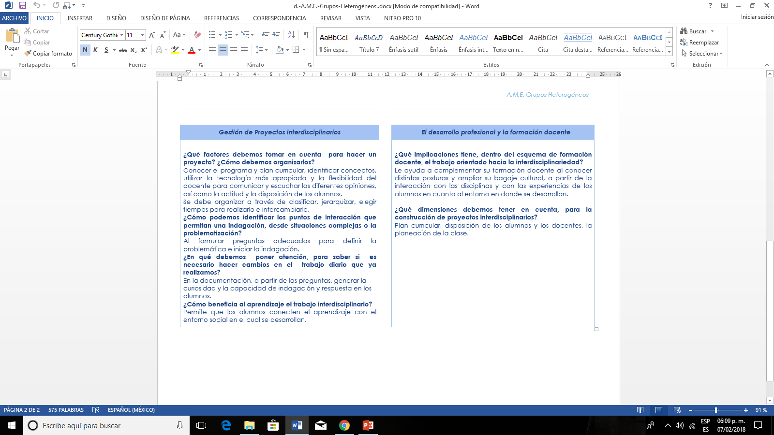

Slide 35
5.I – G) E.I.P Resumen

Slide 36
5.I – G) E.I.P Resumen

Slide 37
5.I – G) E.I.P Resumen

Slide 38
5.I – G) E.I.P Resumen

Slide 39
5.I – G) E.I.P Resumen

Slide 40
5.I – G) E.I.P Resumen

Slide 41
5.I – G) E.I.P Resumen

Slide 42
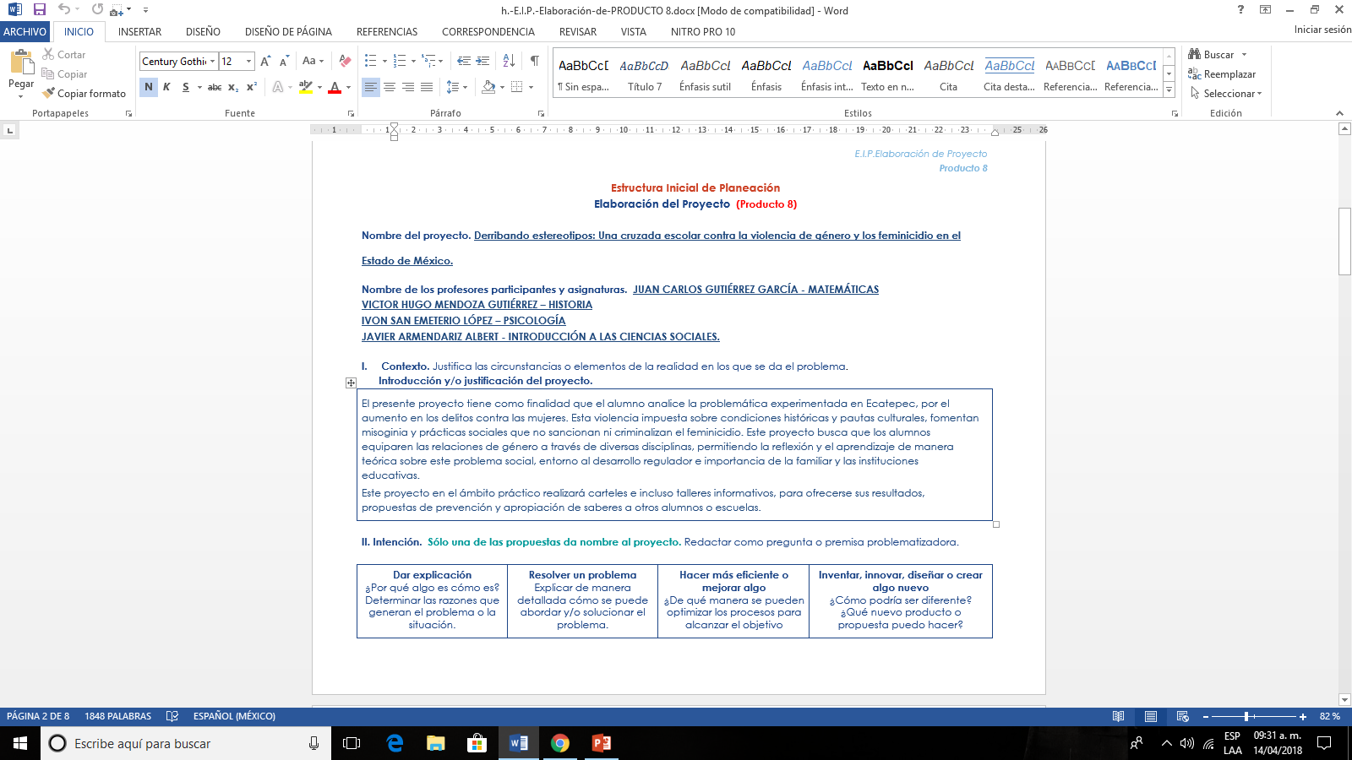
5.I – H) E.I.P Elaboración del proyecto.

Slide 43
5.I – H) E.I.P Elaboración del proyecto.

Slide 44
5.I – H) E.I.P Elaboración del proyecto.

Slide 45
5.I – H) E.I.P Elaboración del proyecto.

Slide 46
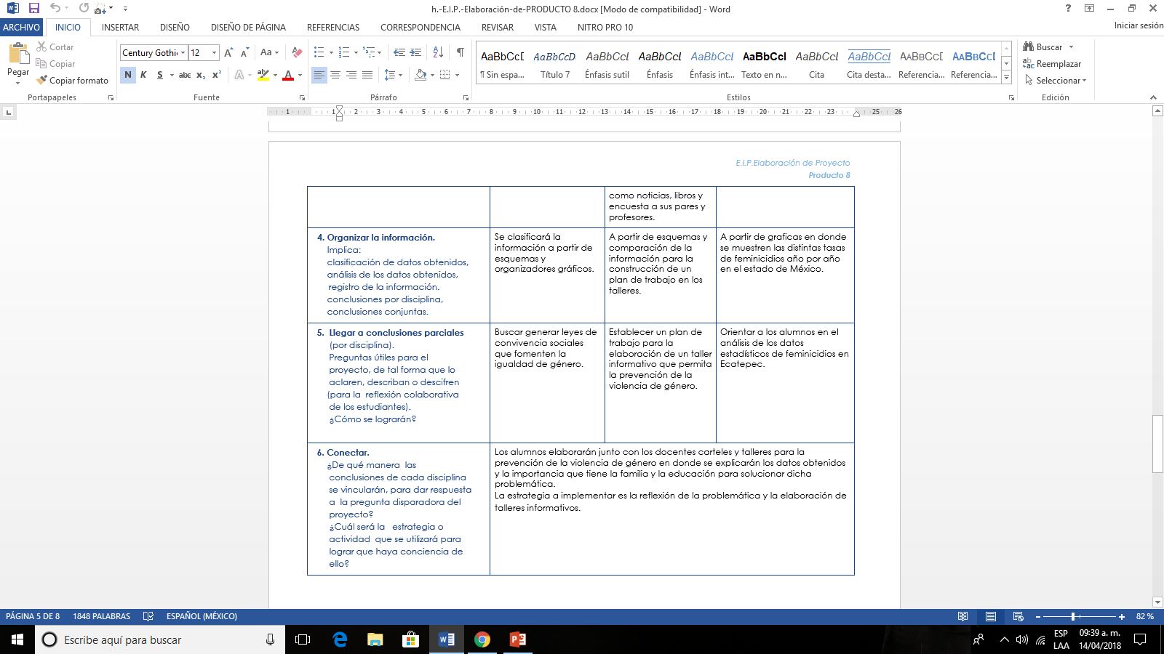
5.I – H) E.I.P Elaboración del proyecto.

Slide 47
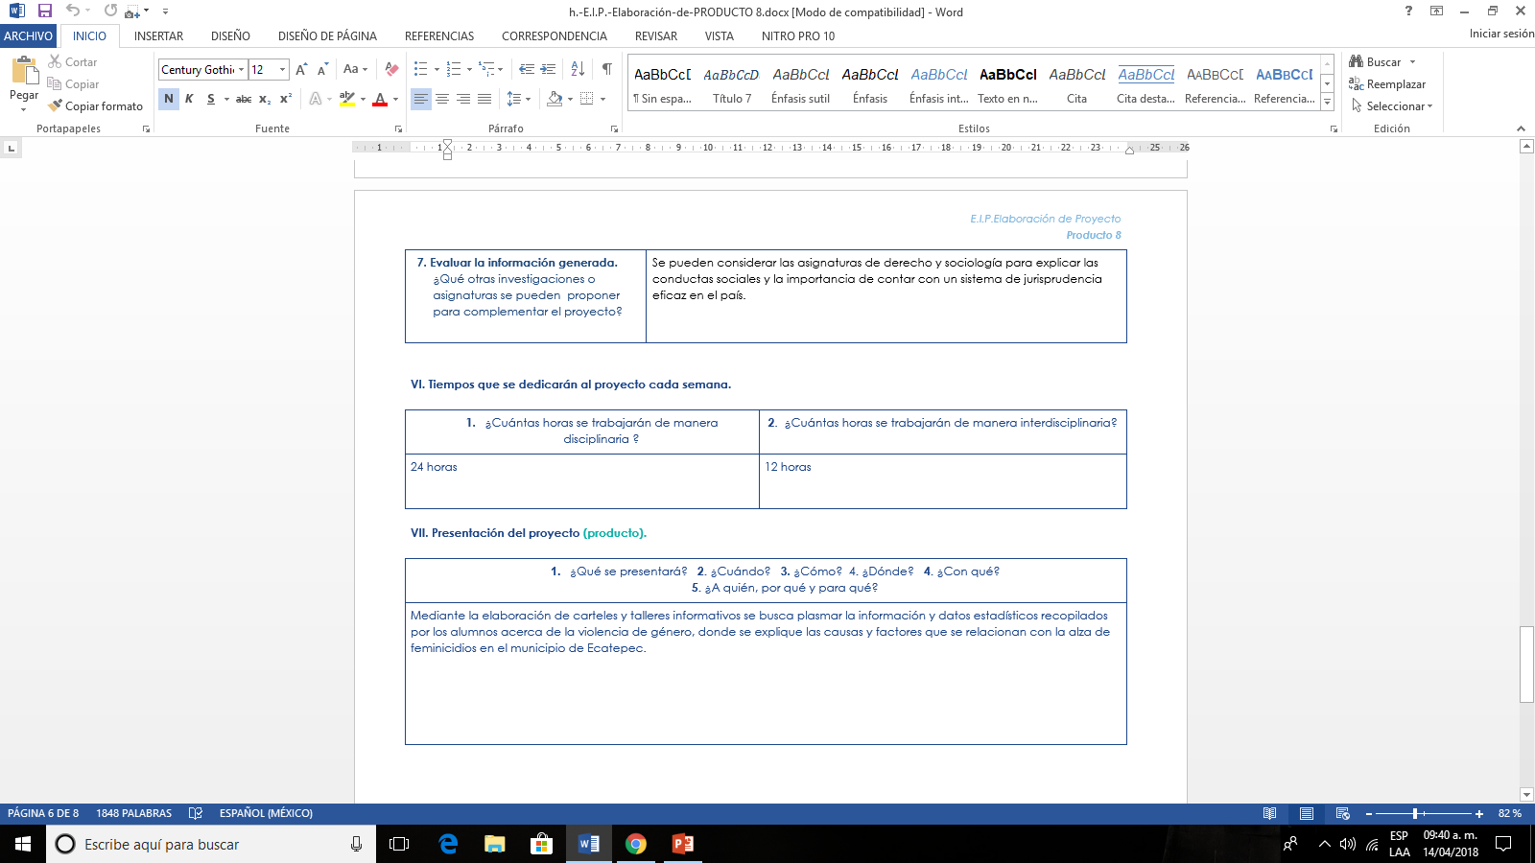
5.I – H) E.I.P Elaboración del proyecto.

Slide 48
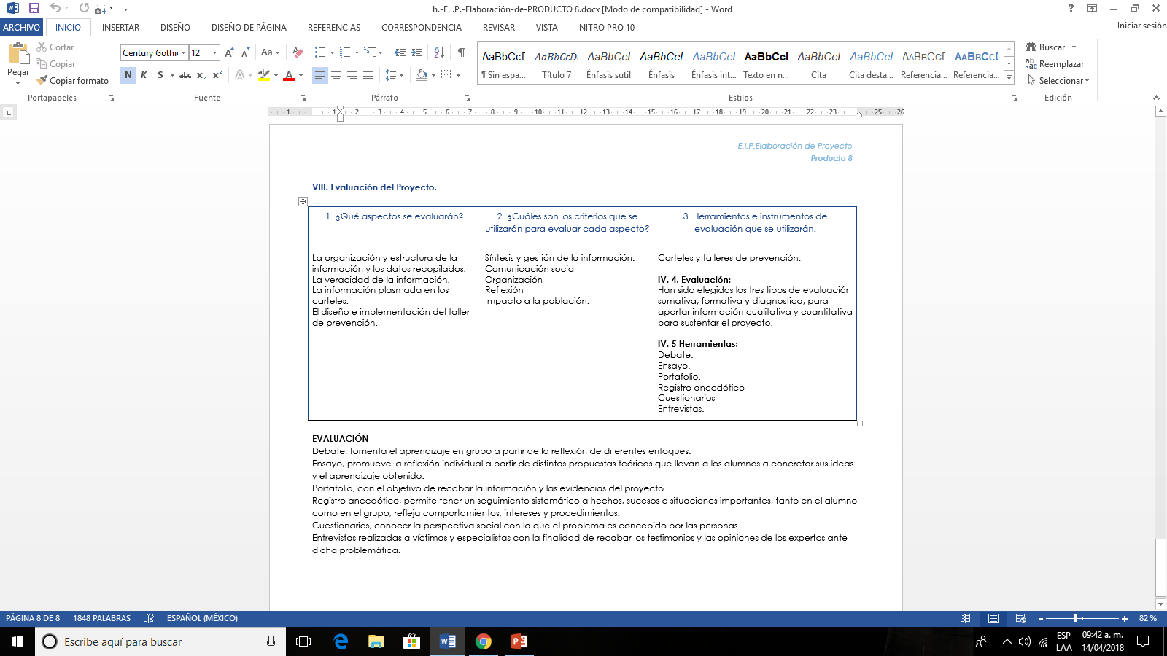
5.I – H) E.I.P Elaboración del proyecto.

Slide 49
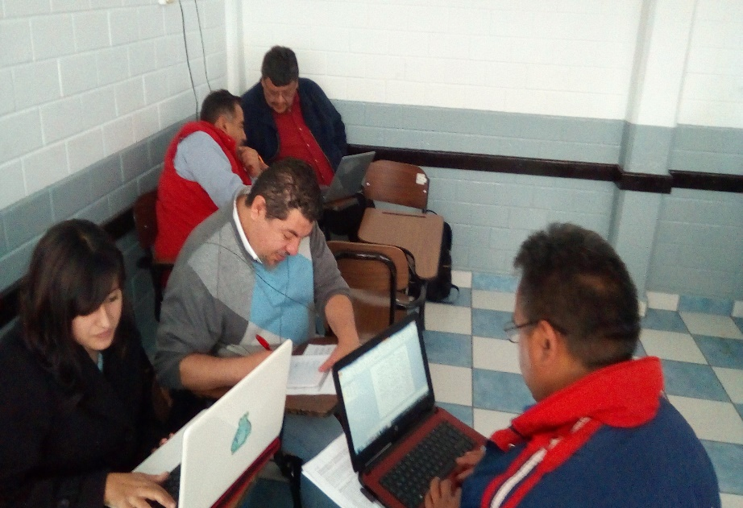
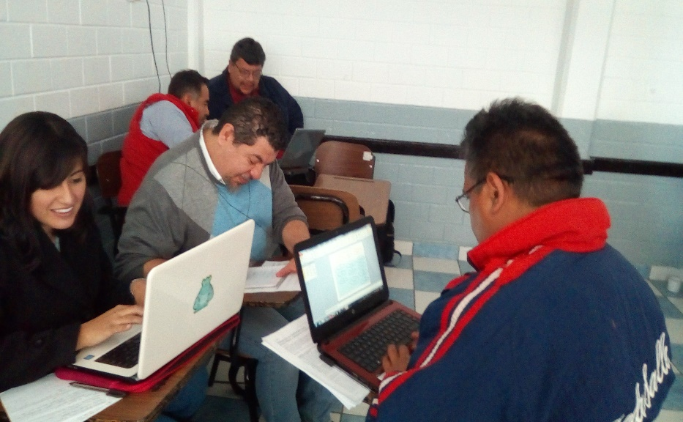
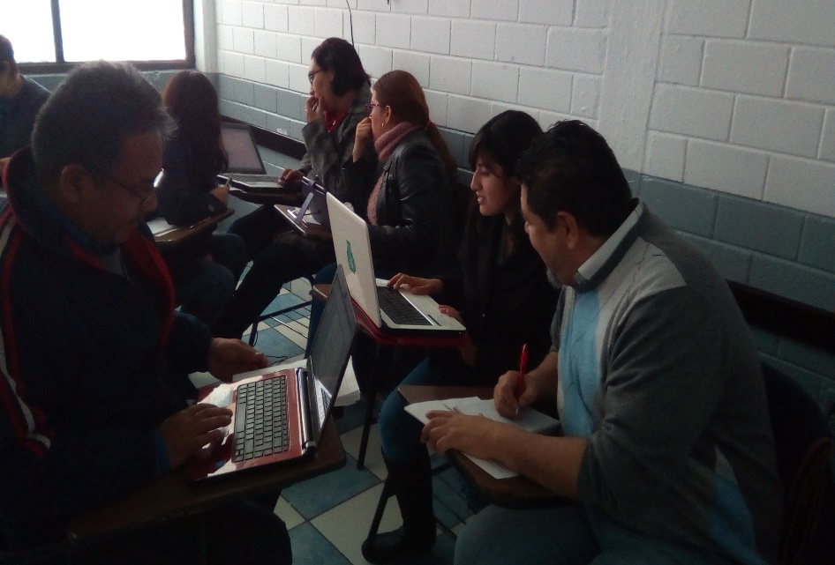
Segunda Reunión
5.I – FOTOGRAFÍAS DE LA SEGUNDA SESIÓN.

Slide 50
Evaluación
5.I – 10. EVALUACIÓN, TIPOS, HERRAMIENTAS Y PRODUCTOS DE APRENDIZAJE.
Debate
Fomenta el aprendizaje en grupo a partir de la reflexión de diferentes enfoques.
Ensayo
Promueve la reflexión individual a partir de distintas propuestas teóricas que llevan a los alumnos a concretar sus ideas y el aprendizaje obtenido.
Portafolio
Con el objetivo de recabar la información y las evidencias del proyecto.
Permite tener un seguimiento sistemático a hechos, sucesos o situaciones importantes, tanto en el alumno como en el grupo, refleja comportamientos, intereses y procedimientos.
Registro anecdótico
Conocer la perspectiva social con la que el problema es concebido por las personas.
Cuestionarios
Entrevistas
realizadas a víctimas y especialistas con la finalidad de recabar los testimonios y las opiniones de los expertos ante dicha problemática.

Slide 51
Evaluación
Inicial
Formativa
Sumativa
Diagnostica
Pronostica
Previsora
Orientadora
Reguladora
Motivadora
Integradora
Promocional
Acreditativa
5.I – 10. EVALUACIÓN, TIPOS, HERRAMIENTAS Y PRODUCTOS DE APRENDIZAJE.
Mtro, VICTOR HUGO MENDOZA GUTIÉRREZ – HISTORIA

Slide 52
5.I – 10. EVALUACIÓN, TIPOS, HERRAMIENTAS Y PRODUCTOS DE APRENDIZAJE.
Evaluación formativa
Valora el avance de los aprendizajes y mejora la enseñanza y aprendizaje.
Su función es mejorar una intervención en momentos determinados para valorar la planeación del docente y el alumno.

Slide 53
ENFOQUE FORMATIVO DE LA EVALUACIÓN DE LOS APRENDIZAJES
(Técnicas e instrumentos)
Exploración
Interrogatorio
Análisis de Desempeño
Observación
Sistemática
Guía de observación
Asistemática
Registro anecdótico
Diario de clase
Diario de trabajo
Escala de actitudes
Técnicas de desempeño
Cuadernos del alumno
Textos escritos
Organizadores gráficos
Preguntas sobre el procedimiento
Cuadros sinópticos
Mapas conceptuales
Cuadros de doble entrada
Diagramas de árbol
Redes semánticas
Portafolio
5.I – 10. EVALUACIÓN, TIPOS, HERRAMIENTAS Y PRODUCTOS DE APRENDIZAJE.

Slide 54
5.I – 10. EVALUACIÓN, TIPOS, HERRAMIENTAS Y PRODUCTOS DE APRENDIZAJE.
1.- ¿Qué es?
Son medios (estrategias, técnicas e instrumentos) que implementan y aportan información cualitativa y cuantitativa sobre el seguimiento de aprendizaje de los alumnos, así como sus necesidades.
2.- ¿Qué características tiene?
Por tratarse de un proceso, el Enfoque Formativo de la Evaluación, se caracteriza por ser integral, sistemático, metódico y riguroso. Además, ofrece información o evidencias para que el docente haga seguimientos de sus alumnos o tome decisiones que permitan el mejor desarrollo de un aprendizaje.
3.- ¿Quién la puede llevar a cabo o implementar?
El docente a través de sus criterios, los cuales, tienen que ser congruentes con el aprendizaje (evaluación de textos que cumplan con un protocolo, por citar: coherencia entre las ideas de los alumnos y el propósito de los textos empleados por el docente)
4.- ¿En qué momentos se utiliza?
La evaluación debe ser constante e incluso cotidiana, porque su finalidad es recolectar información sobre el aprendizaje del alumno.
5.- ¿Para qué diferentes fines se utiliza?
Valorar el avance en los aprendizajes, Mejorar la enseñanza, Valorar la planificación.
6.- ¿Con qué técnicas e instrumentos de evaluación cuenta y cómo son éstos?
Guía de Observación, Registro anecdótico, Diario de Clase, Diario de trabajo, Escala de actitudes, Técnicas de desempeño, Cuadernos del alumno, Textos escritos y portafolio.
Organizadores gráficos: Cuadros sinópticos, Mapas conceptuales, Cuadros de doble entrada, Diagramas de árbol y redes semánticas.

Slide 55
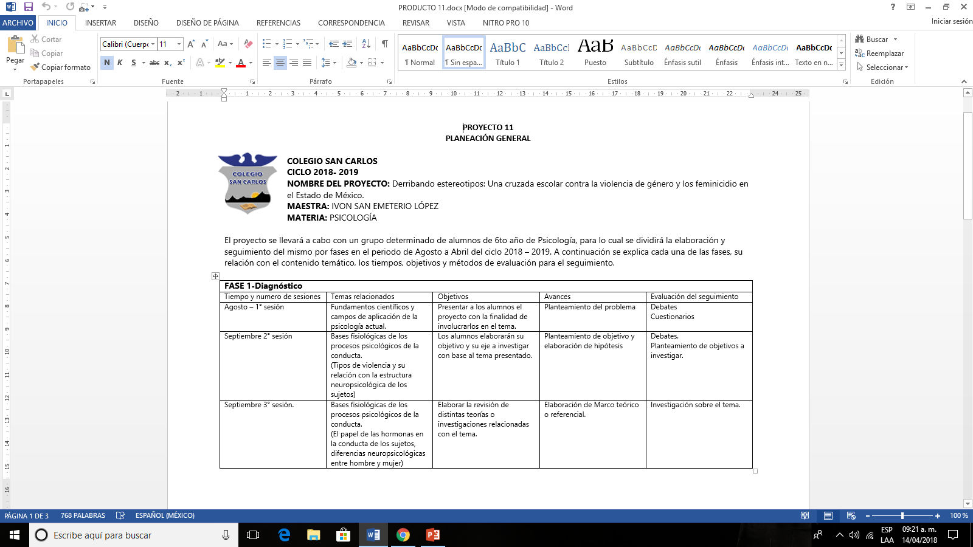
5.I – 11. EVALUACIÓN, FORMATOS Y PREREQUISITOS.

Slide 56
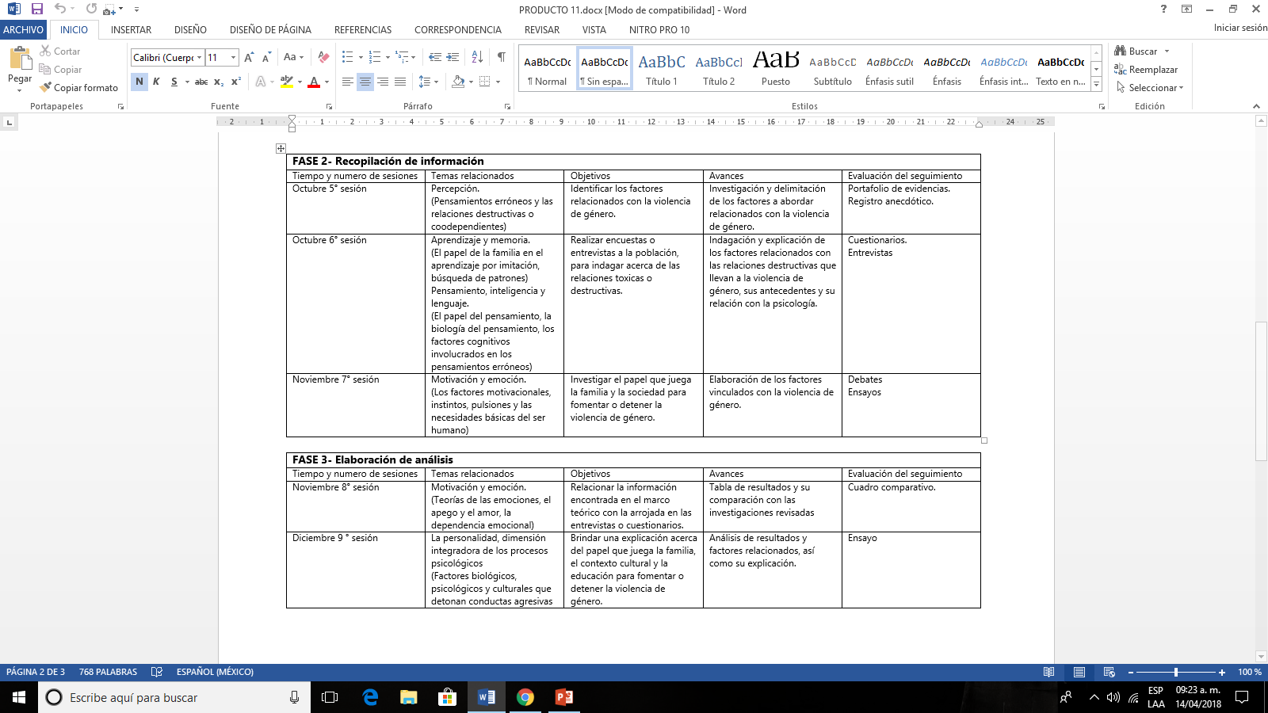
5.I – 11. EVALUACIÓN, FORMATOS Y PREREQUISITOS.

Slide 57
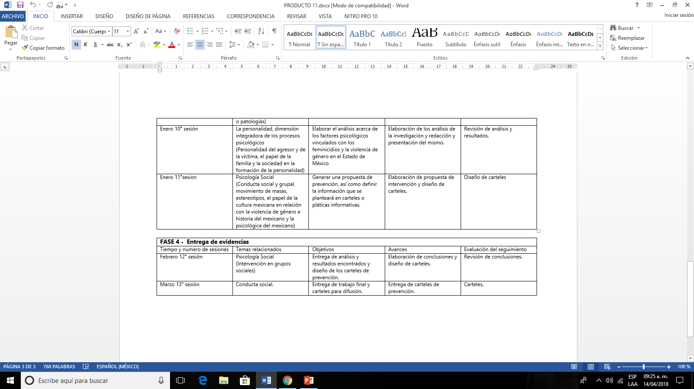
5.I – 11. EVALUACIÓN, FORMATOS Y PREREQUISITOS.

Slide 58
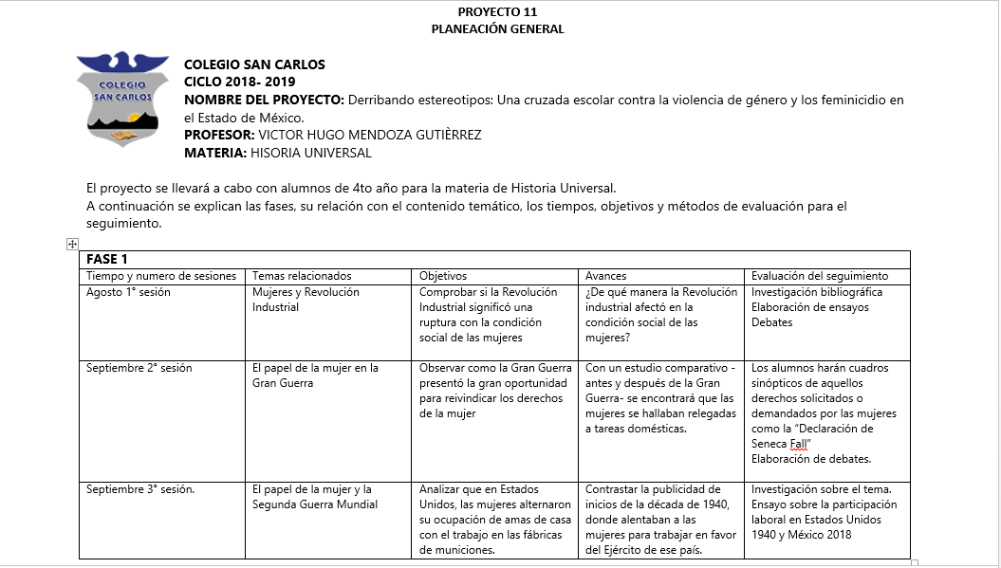
5.I – 11. EVALUACIÓN, FORMATOS Y PREREQUISITOS.

Slide 59
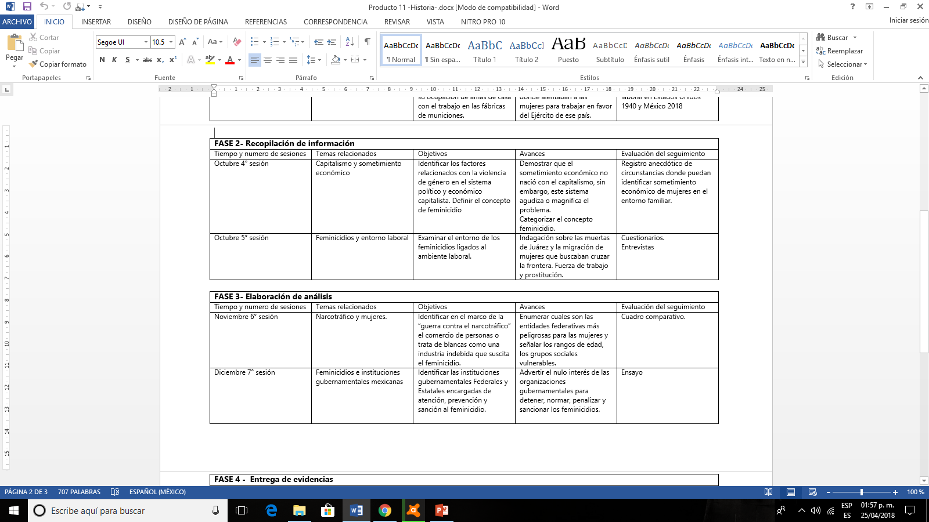
5.I – 11. EVALUACIÓN, FORMATOS Y PREREQUISITOS.

Slide 60
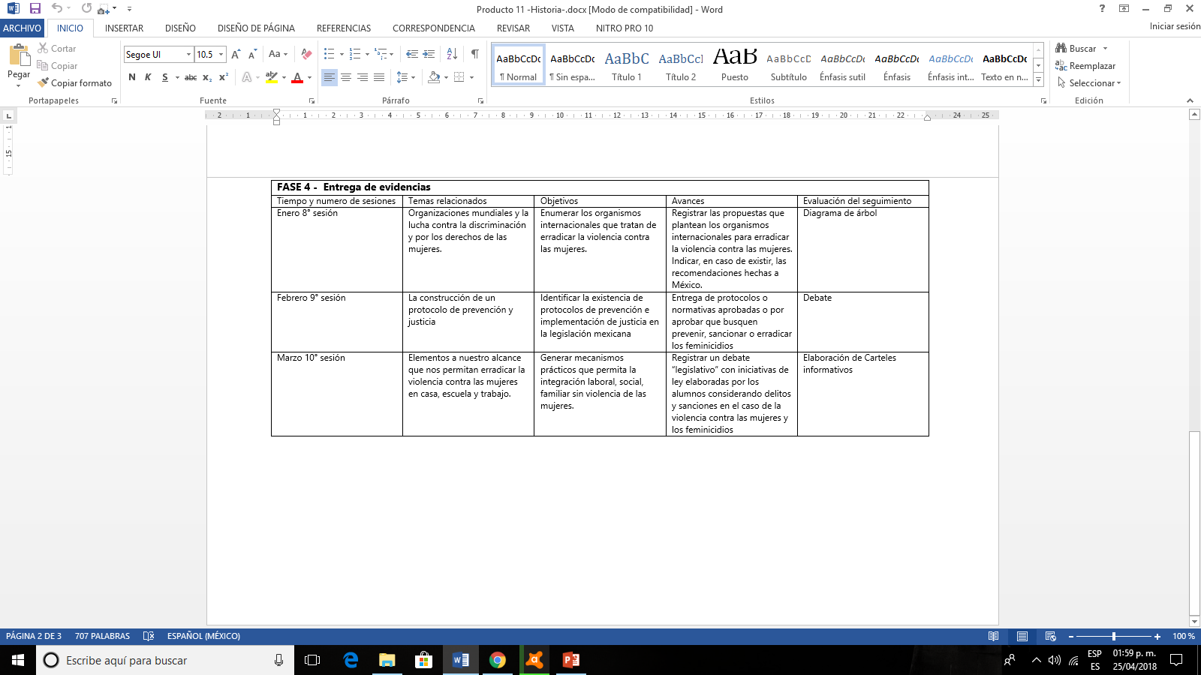
5.I – 11. EVALUACIÓN, FORMATOS Y PREREQUISITOS.

Slide 61
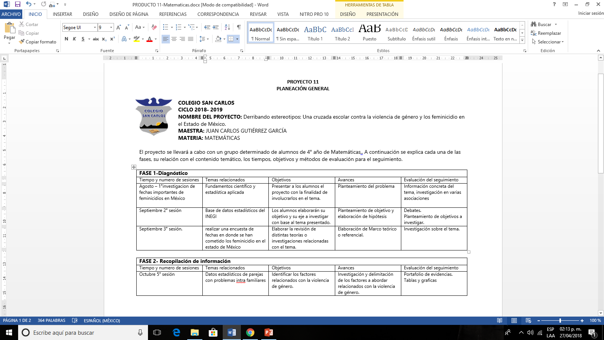
5.I – 11. EVALUACIÓN, FORMATOS Y PREREQUISITOS.

Slide 62
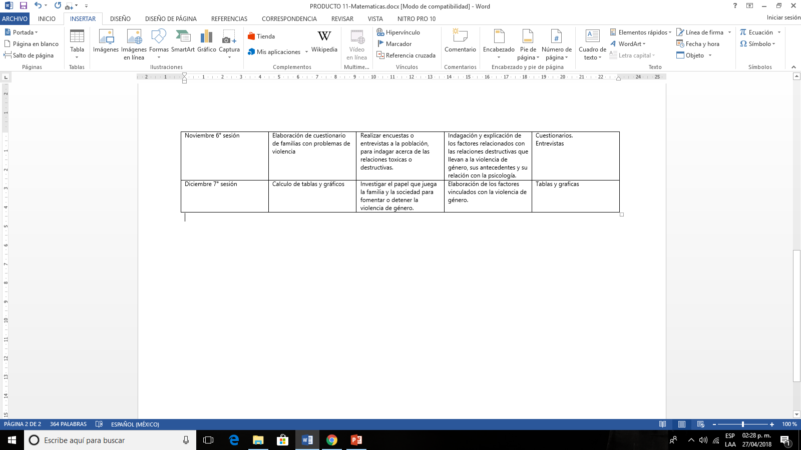
5.I – 11. EVALUACIÓN, FORMATOS Y PREREQUISITOS.

Slide 63
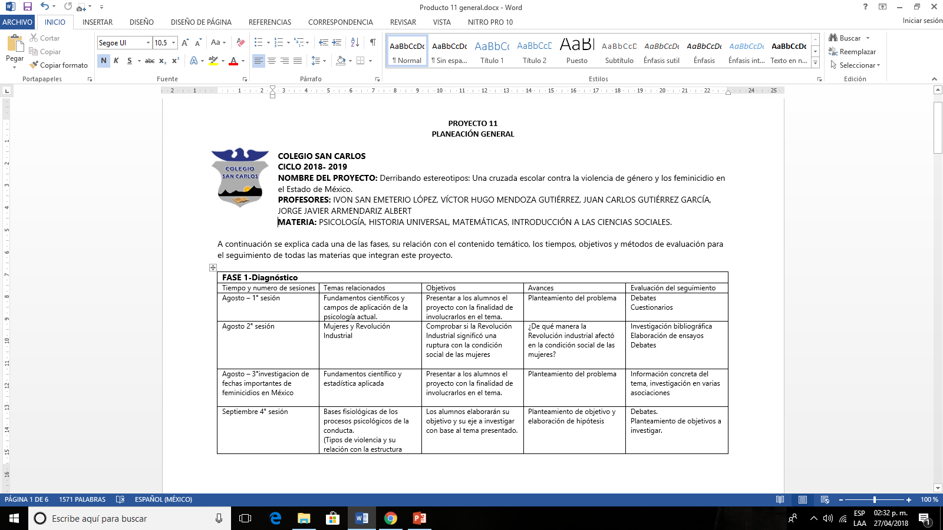
5.I – 12. EVALUACIÓN, FORMATOS. GRUPOS HETEROGÉNEOS.

Slide 64
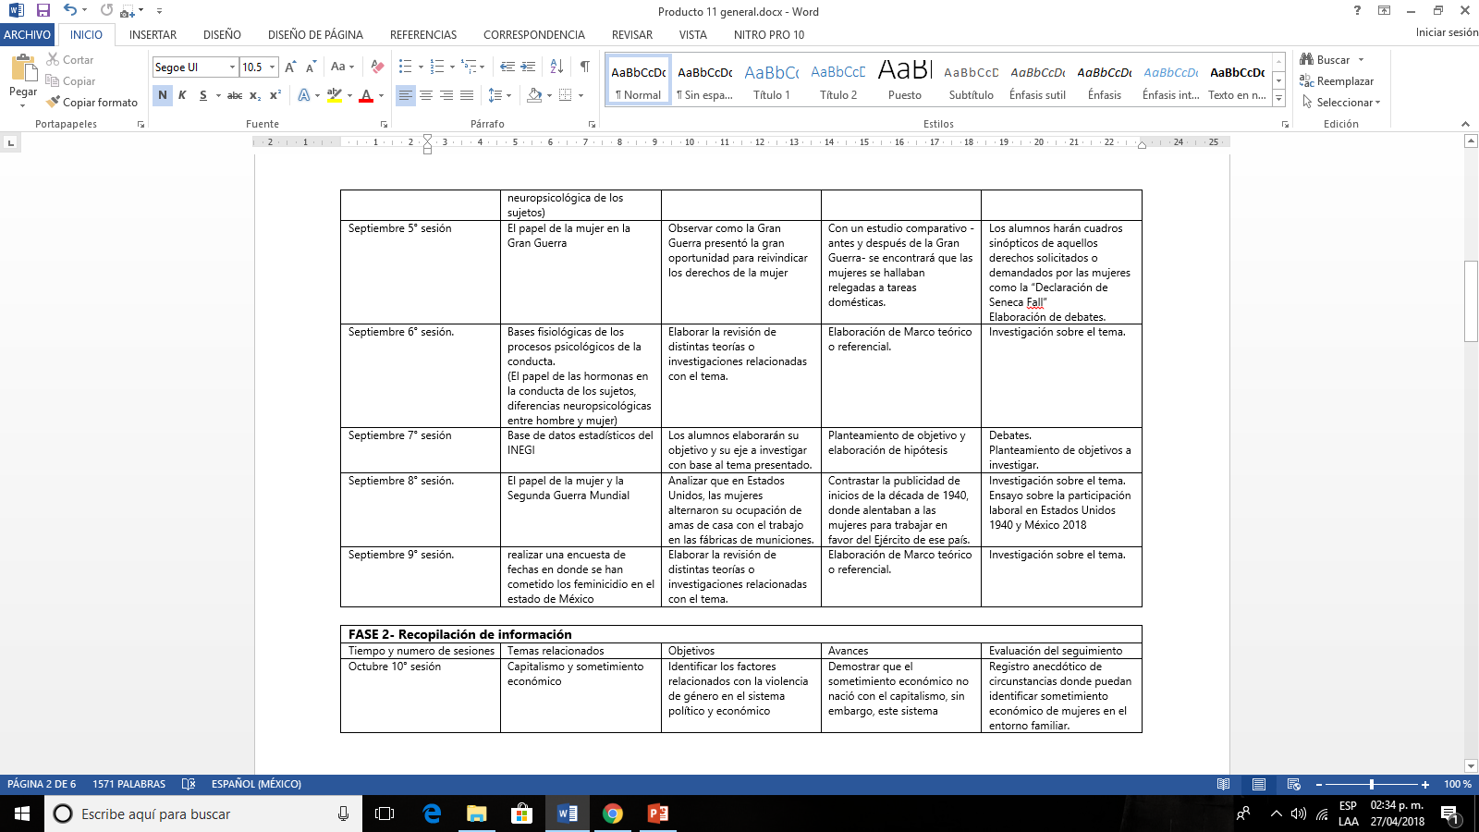
5.I – 12. EVALUACIÓN, FORMATOS. GRUPOS HETEROGÉNEOS.

Slide 65
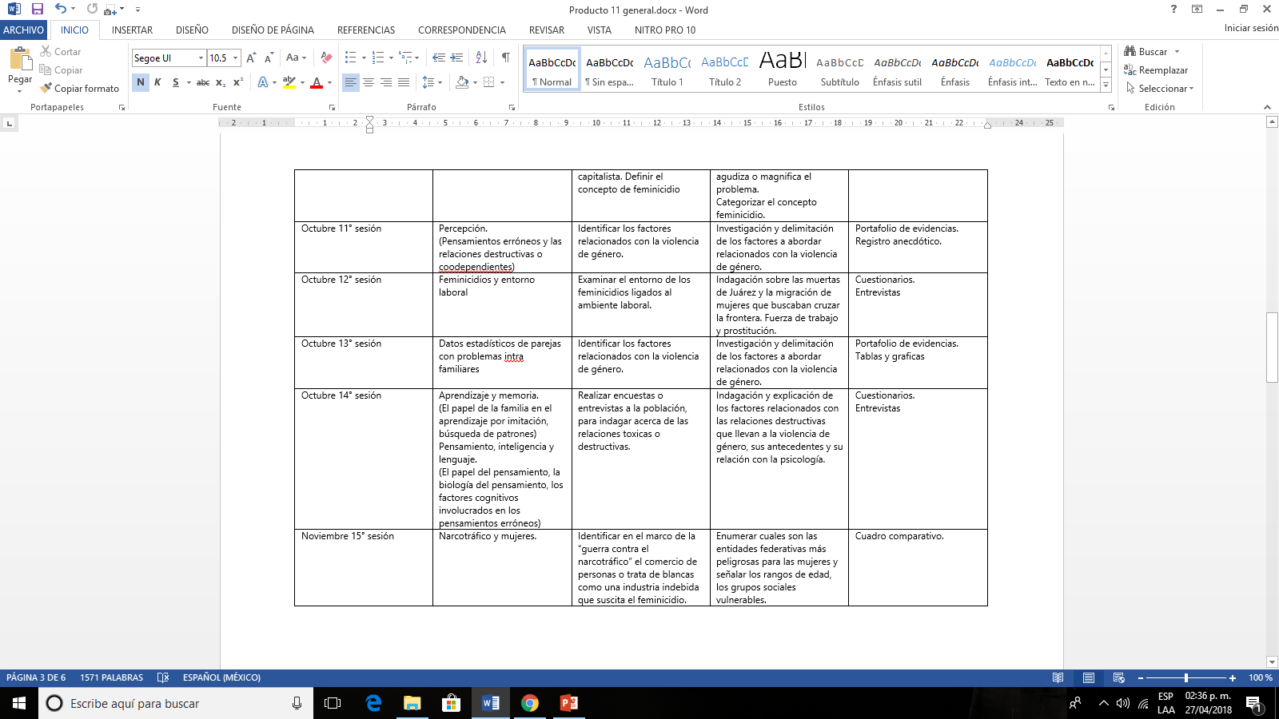
5.I – 12. EVALUACIÓN, FORMATOS. GRUPOS HETEROGÉNEOS.

Slide 66
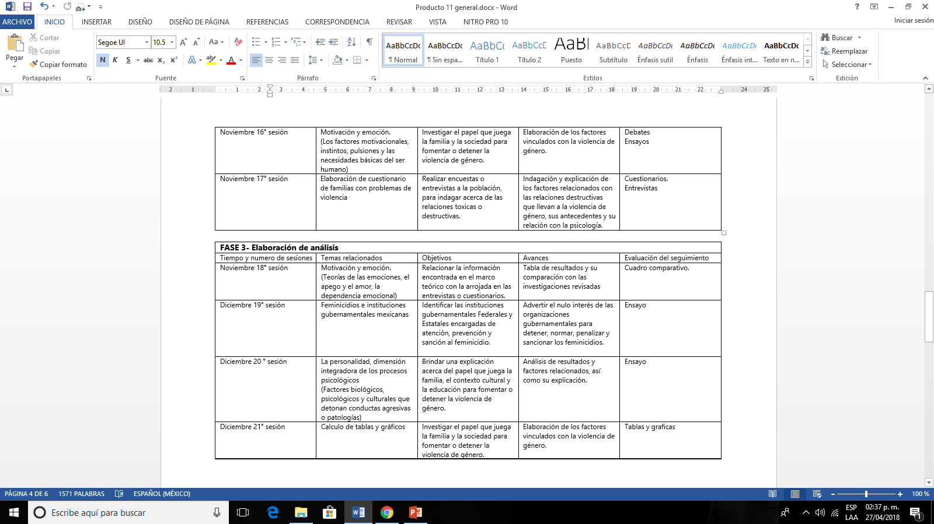
5.I – 12. EVALUACIÓN, FORMATOS. GRUPOS HETEROGÉNEOS.

Slide 67
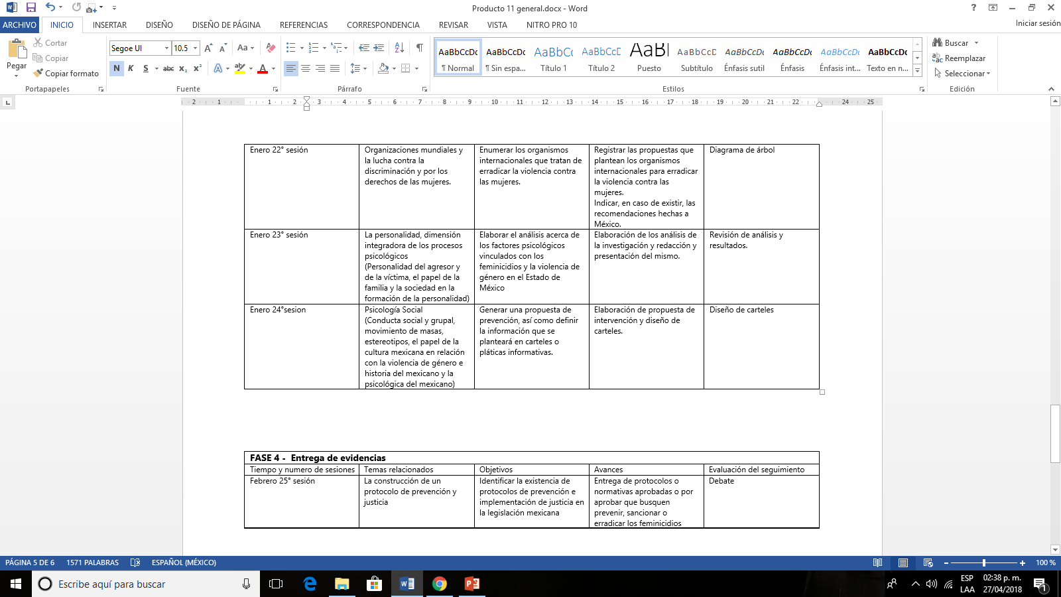
5.I – 12. EVALUACIÓN, FORMATOS. GRUPOS HETEROGÉNEOS.

Slide 68
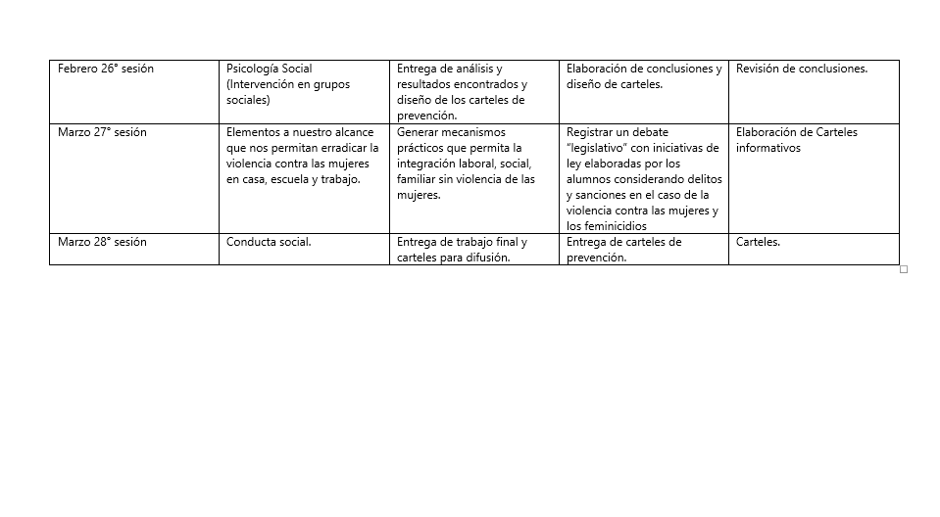
5.I – 12. EVALUACIÓN, FORMATOS. GRUPOS HETEROGÉNEOS.

Slide 69
5.I – 13. LISTA DE PASOS PARA REALIZAR INFOGRAFÍA
Recopilar la información necesaria para determinar el objetivo del tema a presentar.
Determinar las fuentes de información que se plasmarán.
Determinar la población a la que va dirigida.
Organizar un esquema en donde se parta del tema a cada uno de los puntos a mencionar en la infografía.
Realizar un bosquejo con los datos que queremos plasmar y las imágenes que pueden llamar la atención a la población elegida
Pensar en los colorees, el tipo de fuente, los iconos y el estilo de la infografía, dependiendo del tema a trabajar y la población a la cual nos querremos centrar.
Realizar la infografía en paginas web o en power point.

Slide 70
5.I – 14. INFOGRAFÍA

Slide 71
5.I – 15. REFLEXIONES PERSONALES.
PRODUCTO 15
REFLEXIONES PERSONALES
Mtra. Ivon San Emeterio López – Psicología
El proyecto conexiones permite que logremos unirnos como grupo de trabajo a partir de una interdisciplinariedad, lo que permite que el alumno articule de manera distinta los aprendizajes logrados a lo largo de su formación académica, permitiendo que logren ser críticos, con iniciativa y propositivos ante conflictos de su vida cotidiana.
A lo largo de la planeación de este proyecto me tope con distintas dificultades, una de ellas el tener que trabajar fuera de las horas asignadas, ya que la elaboración de los trabajos implicaba una carga de trabajo extra que en ocasiones parecía no tener un propósito bien definido, lo que llevo a que surgiera el desanimo por la realización del mismo, sin embargo trate de resolverlo a partir del pensar en el generar el pensamiento critico en los alumnos, dejando a un lado la falta de claridad en el objetivo de las actividades asignadas.
Otra dificultad fue el acomodar los horarios para las reuniones, dado que esos tiempos los ocupaba para el doctorado o para mi otro trabajo, por lo que tuve perdidas tanto económicas como académicas, ya que las reuniones eran de carácter obligatorio y en su mayoría, fuera de la carga horaria. La manera en la que trate de resolverlo fue a partir de adelantar o de intentar terminar el trabajo más rápido para poder acudir a mis otras actividades.
El trabajo de equipo también fue otra dificultad, ya que no coincidíamos en muchos espacios, por lo que se opto por crear un grupo de mensajería y así mantenernos informados en cuanto a la elaboración del proyecto.
Los resultados que obtuve fueron el aprender acerca de la interdisciplinariedad en la educación, y se lograron las evidencias a partir del trabajo realizado. Los aspectos que considero que puedo seguir trabajando son la indagación de temas relacionados con la alza de los feminicidios y de metodología.
En general considero que la idea del proyecto era buena, pero que dado no tener el objetivo claro desde un inicio llevo a que se perdiera la formalidad del seguimiento del mismo, sin embargo el tema y el motivar a los alumnos sigue siendo de mi interés por lo que continuare entregándome al mismo.
Reflexión Profesor Víctor Mendoza - Historia
El proyecto interdisciplinario “Conexiones” para él docente constituye, una gran oportunidad de crecimiento profesional. Desde la edificación del plan va implícito dos tipos de retos: individual y colaborativo. En ambos, deben superarse dificultades.
Ámbito colaborativo: Integrar las disciplinas y superar los egos o visiones que genera la ejecución de cada ciencia. Ser flexible, colaborativo y equiparar el leguaje y calo empleado en cada disciplina para concordar los conocimientos. Fue indispensable mantener la apertura de ideas.
Ámbito individual: desarrollar el proyecto bajo cierto orden que permita la construcción de objetivos, metodología y una hipótesis, proponer explicaciones con evidencias y aprendizajes significativos y justificar la investigación del problema.
Reflexión Profesor Juan Carlos - Matemáticas
1.- ¿Cuáles fueron las tres principales dificultades propias para la construcción del proyecto interdisciplinario? a) Falta de tiempo para reunirnos en equipo, b) De repente se juntó todo es decir elaboración de exámenes, aplicar exámenes, calificar, c) Falta de tiempo para realizar las actividades
2.-¿De qué forma las resolviste? Organizando mis tiempos para cada actividad
3.-¿Qué resultados obtuviste y como se evidencian estos? Los resultados que se obtuvieron fueron positivos ya que se logró el objetivo principal que era la culminación del proyecto
4.- Que aspectos crees que se pueden seguir trabajando en ti para obtener mejores resultados? Creo que para mejorar los resultados debo de organizar mejor mis tiempos y dar un pequeño espacio para las reuniones en equipo.
5.- ¿Qué de lo aprendido en el proceso repercute de forma positiva en tus sesiones cotidianas de trabajo? El hablar de con los alumnos del tema y que tomen conciencia de lo que está pasando no solo en el estado de México si no también en el país entero
¿De qué manera? Orientando a los alumnos para que respeten y valoren a sus compañeras

Slide 72
REFLEXIÓN - JORGE JAVIER ARMENDARIZ ALBERT
La primer dificultad a superar fue tratar de converger en horarios y compaginar actividades entre los integrantes del equipo, posteriormente encontrar un tema que pudiéramos trabajar desde los diferentes enfoques disciplinarios y por último, tratar de que las ideas y puntos de vista pudieran integrarse de manera armoniosa y equitativa para lograr un aprendizaje integral. Estas vicisitudes las pude resolver en gran parte con el apoyo de los demás integrantes del equipo y cambiando la perspectiva personal a una perspectiva general y homogénea. Obviamente el resultado fue inesperado puesto que nunca había planteado de trabajar la disciplina jurídica y social tomando en cuenta a otras materias y puntos de vista ajenos a la materia, lo cual resulto al mismo tiempo muy satisfactorio. En adelante puedo seguir consultando otras áreas y disciplinas para lograr un objetivo integro. Tomando en cuenta lo anterior, esto ha repercutido de manera positiva en mis sesiones cotidianas puesto que ahora las planeo desde diferentes aspectos y perspectivas.

